Slide 1

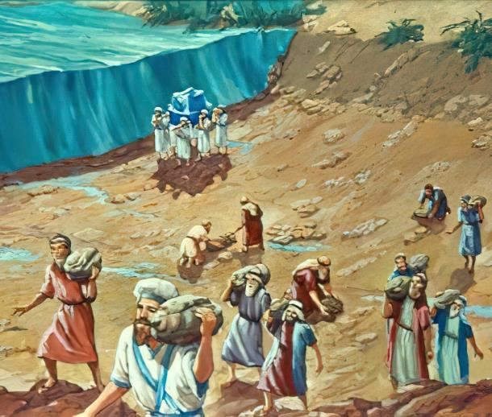
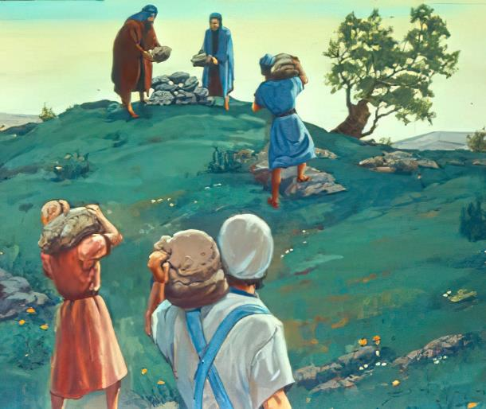

Barnoota 3ffaa Onkoloolessa 18, 2025
YAADANNOO AYYAANAA

Slide 2

“Waaqayyo Waaqni keessan hamma isin gamatti ceetanitti fuuluma keessan duratti Yordaanos gogsee tureetii. Waaqayyo Waaqni keessan akkuma hamma nu ceenutti Galaana Diimaa fuula keenya duratti gogse sana Yordaanosiinis gogse. Innis akka sabni lafaa hundinuu akka harki Waaqayyoo jabaa ta’e argisiisuu fi akka isinis yeroo hunda Waaqayyo Waaqa keessan sodaattaniif waan kana hojjette.”
Iyyaasuu 4:23, 24

Slide 3

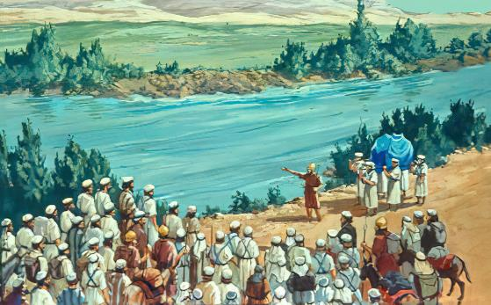
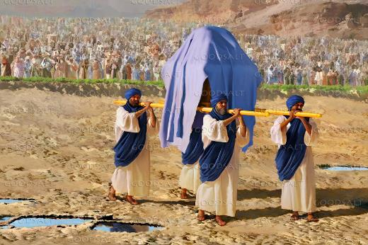







Arfaasaa. Roobaa fi qorri baala’aa jiru Laga Yordaanos hamma bishaan guutuutti guutee jira. Bishaan ishee saffisaan gara Galaana Du’aatti fiiga. Kutaawwan gadi fagoo taʼan keessattillee, jechuunis daandii Yordaanositti laga kana ceʼuun balaa guddaa qaba.
Akkamitti ganda guutuun, maanguddoota, dubartoota ulfaa, daa’immanii fi horii fe’ee qaxxaamuruu danda’a?
Namaaf, hin danda'amu. Waaqayyoof salphaadha: “Of qulqullaa’aatii Yordaanos ce’aa.”
Yordaanosiin ce’uu (Iyyaasuu 3):
Qullaa’ummaan barbaachisuu isaa
Dinqii waaqayyo hojjete
Yaadadhuu dagadhu (Iyyaasuu 4):
Mallattoolee yaadannoof oolan
Balaa irraanfannaa
Tarkaanfii laga yordaanos

Slide 4

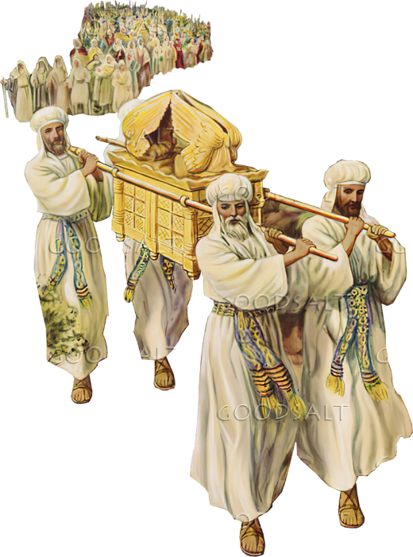
YORDAANOSIIN CE’UU
(IYYAASUU 3)

Slide 5
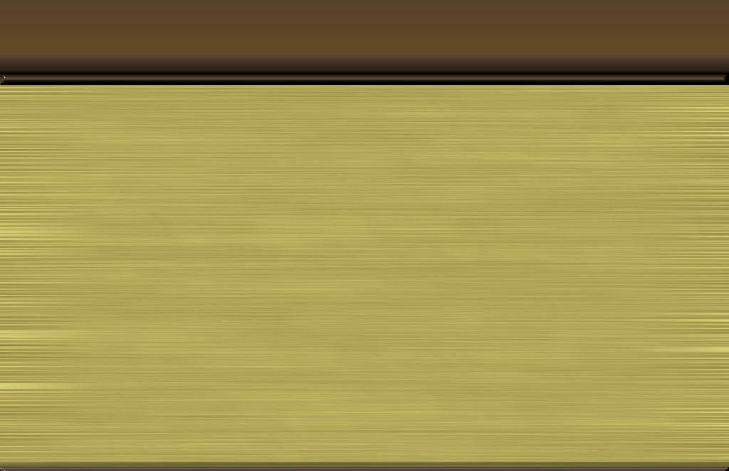
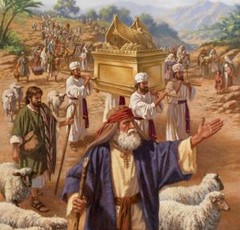
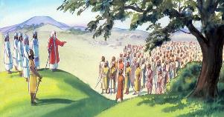
QULLAA’UMMAAN BARBAACHISUU ISAA
“Iyyaasuun yommus jaraan, Waaqayyo bor wanta dinqisiisaa isin gidduutti waan hojjetuuf, of qulleessaa!” (Iyya. 3:5)
Waggoota 40f, duumessi yeroo itti buufata addaan kutanii buufatan milikkita isaaniif kennaa ture, bidiruun immoo Israa’eliin gara buufata haaraatti geggeesse (Lakk. 9:17; 10:33).
Bidiruu sana hordofuun kan inni dabalatu:
Waaqayyoof abboomamuu (Abboommota kudhanan)
Kunuunsa Waaqaatti amanuu (huuroo maannaa baatu)
Geggeessitoota Waaqayyo ramade kabajuu (Ulee Aroon)
Yeroon itti socho’an dhufuu qaba. Shiiximii dunkaana buqqifatanii naannoo Yordaanosiin guyyoota sadiif buufatan. Sana booda ajaja fudhatanii bidiruu hordofuudhaan gara lafa abdachiifameetti akka deeman godhame (Iyyaas. 3:1-3).
Garuu haal-dureetu ture: qullaa’uutu irra ture (Iyyaas. 3:5). Qullaa’ummaan kun qullaa’ummaa bakkees ni dabalata ture (uffataa fi qaama miiccachuu), cubbuu dhiisuu, abboommii Waaqaa fudhachuuf yaada abboomamuu qabaachuu dabalata.

Slide 6

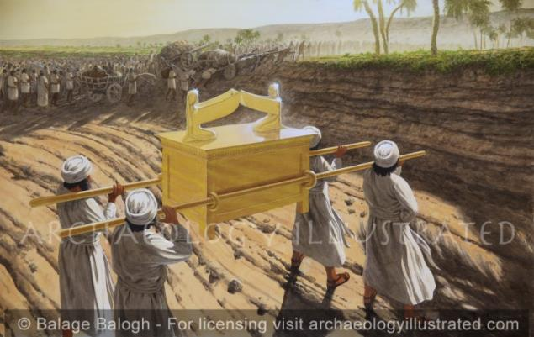
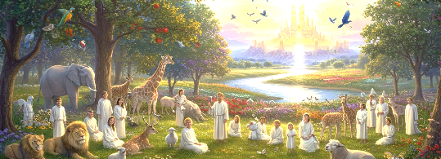
DINQII WAAQAYYO HOJJETE
“bishaan burqa oliitii dhufu yaa’uu dhiise. Iddoo magaalaa Addaam jedhamu kan Zaaretaan biraa sana irraa fagaatee tuulamee dhaabate; bishaan gara Galaana Arabbaatti ykn Galaana Soogiddaatti gad yaa’us guutummaan guutuutti cite. Kanaafuu namoonni fuullee Yerikootiin gara gamaatti ce’an” (Iyyaasuu 3:16)
Waaqayyo “Isa waan dinqisiisaa qofa hojjetu dha” (Faar. 72:18). Kanaaf, akka Waaqa Isa tokkichaatti beekna (Faar. 86:10); dinqii Isaas ni yaadanna (Faar. 77:11); hojii Isaa isa ajaa’ibsiisaas ni lakkoofna (Faar. 96:3).
Isaaf waanti baayyee ulfaataan ykn waanti baayyee ajaa’ibsiisaan hin jiru, Inni waan hundumaa uume (Erm. 32:17; Luq. 1:37). Kanaaf jireenya keenya keessattis waan dinqisiisaa ni hojjeta jennee amanachuu ni dandeenya (Faar. 107:8).
Yordaanosiin ce’uun dinqii Waaqayyo hojjete keessaa tokko dha, kun immoo hojii baayyee dinqisiisaa Waaqayyo nu keessatti hojjechuudhaaf waadaa seene isa raajiidhaan dubbatame, Kanaa’an isa Waaqa irraatti akka gallu kan agarsiisu dha (Zakk.. 8:6-8).

Slide 7


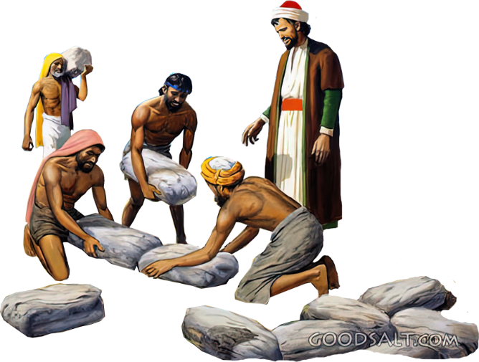
YAADADHUU DAGADHU
(IYYAASUU 4)

Slide 8
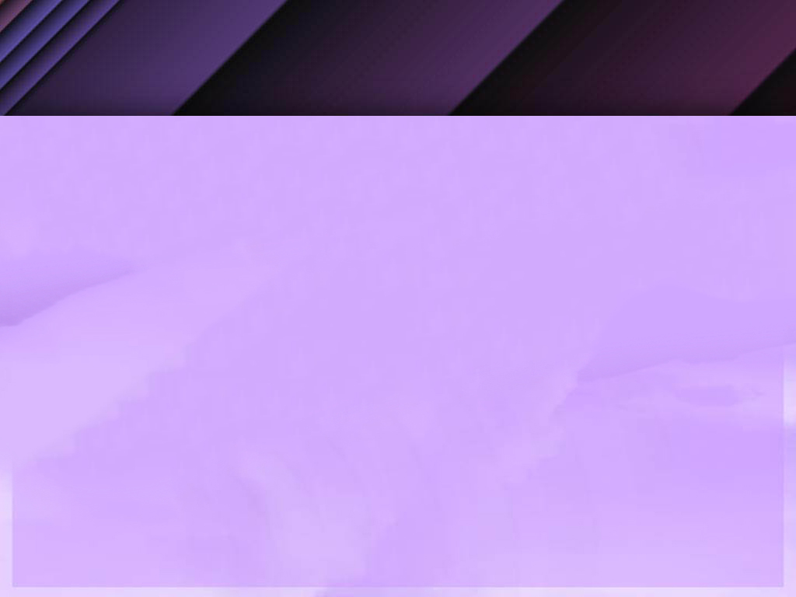
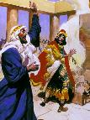
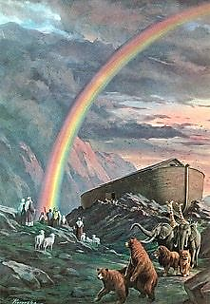
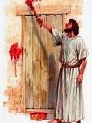

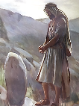
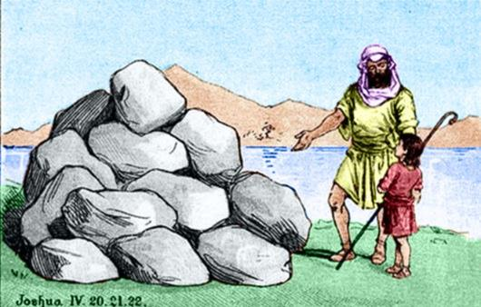
MALLATTOOLEE YAADANNOOF OOLAN
“Kunis akka wanni kun gidduu keessanitti mallattoo ta’uuf. Yommuu ijoolleen keessan gara fuulduraatti, ‘Dhagoonni kunneen maal argisiisu? Jedhanii isin gaafatanitti, akka bishaan laga Yordaanos fuula taabota kakuu Waaqayyoo duratti gargar cite itti himaa…” (Iyya. 4:6-7a)
Macaafa Qulqulluu keessatti, mallattoon hiikkaa baayyee qabaachuu ni danda’a:
Hojii baayyee guddaa (1 Moot. 13:3)
Mallattoo waan tokkoo (Uum. 9:13)
Mallattoo akeekkachiisaa (Ba’uu 12:13)
Mallattoo adda baasu (Hisq. 20:20)
Yaadannoo (Uum. 28:18)
Dhagoonni 12n Iyyaasuun Yordaanos keessaa fuudhee dhaabe sun mallattoo isa boodaan dhufu agarsiisu dha: yaadannoo.
Yaadannoo sana malee, dhagoonni kun haa dhaabaman yeroo jedhu kaayyoo Waaqayyo yaada keessaa qabu maali dha (Iyya. 4:6-7)?
Waanta Waaqayyo hojjete dhaloonni haaraan beekuu qaba. Amantiin isaanii dinqii Waaqayyo hojjete irratti hundaa’uu qaba. Beekumsa kana ijoollota isaaniitti dabarsuun itti gaafatamummaa maatii ti (Kees. 4:9). Beekumsa kanaan tokkoon tokkoon keenya amantii keenyaan jiraachuu qabna.

Slide 9
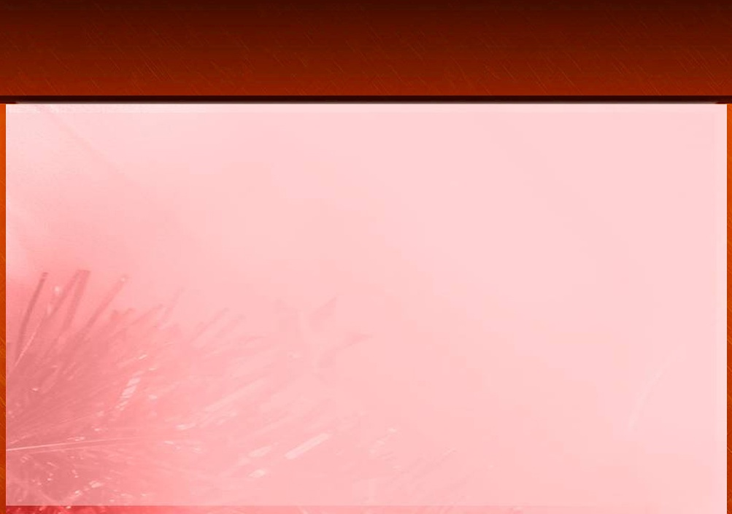
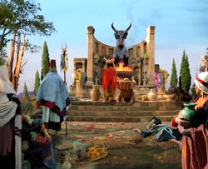
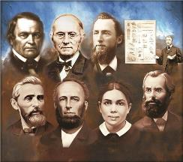
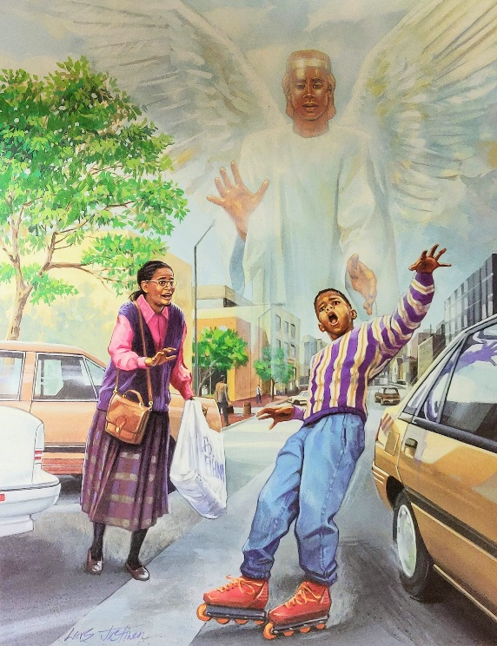
BALAA IRRAANFANNAA
“Israa’eloonni fuula Waaqayyoo duratti waan hamaa hojjetan; Waaqayyo Waaqa isaanii irraanfatanii Ba’aalii fi Asheeraa waaqeffatan.” (Abboota Murtii 3:7)
Dhagoota yaadannoo 12n sana Gilgaalitti dhaabuudhaan, Iyyaasuun qabxiilee 2 irratti xiyyeeffate (Iyya. 4:23):
Waaqayyo nu duratti galaana diimaa hire (isaanis: Iyyaasuu, Kaalebii fi dhaloota Gibxii baa’an keessaa namoota muraasa)
Waaqayyo laga Yordaanosiin isin fuulduratti hire (dhaloota haaraa gammoojjii keessatti dhalatanii Kanaa’aniin dhaaluuf murteeffatan)
Dhaloonni haaraanis balaa dogoggora wal fakkaataa maatiin isaanii hojjetan irra deebi’uu keessa jiru: innis hojii Waaqayyoo isa guddaa. Carraa gadhee ta’ee, dagatanii gatii dagannaa isaanii kaffalan (Ab. Fir. 3:7-8).
Akkam barbaachisaa dha egaatii, akkamitti Waaqayyo abboota keenyaaf akka eeggate yeroo hundumaa yaadachuun, akkasuma immoo hojii harka Waaqayyoo isa guddaa ija keenyaan argines yaadachuu!

Slide 10
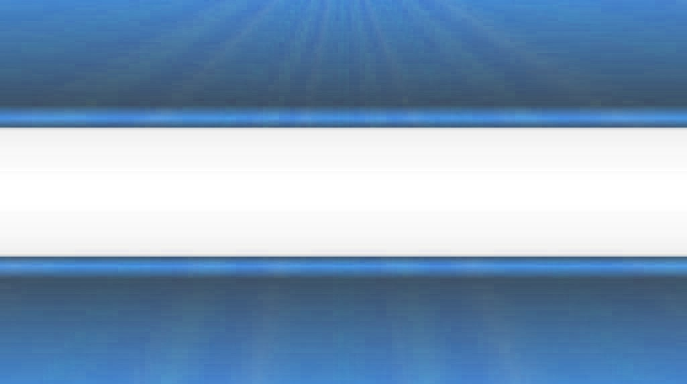
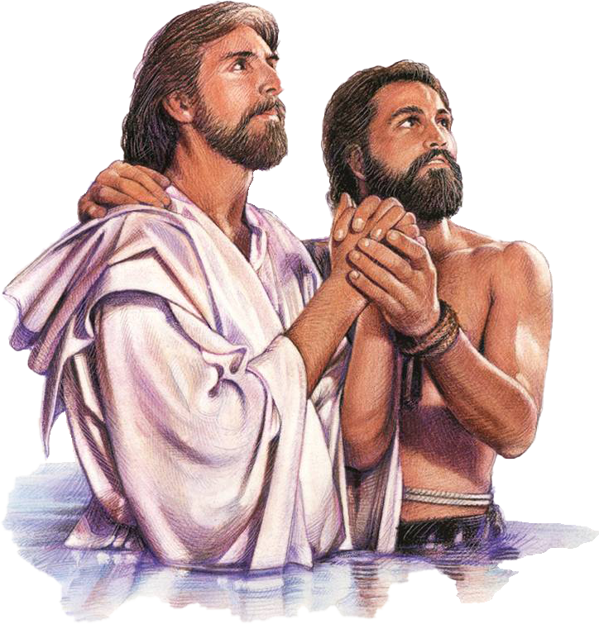
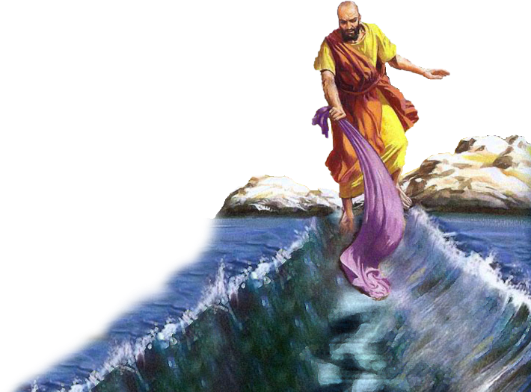
TARKAANFII LAGA YORDAANOS

Slide 11

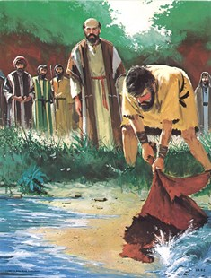
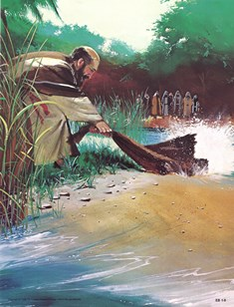
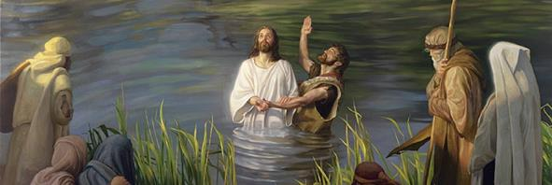
“Inni galaanicha lafa gogaatti deebise, namoonnis miilla isaaniitiin lagicha keessa ce’an; kanaaf nuyi achitti isatti in gammanne” (Faar. 66:6)
“Galaanni argee in baqate, lagni Yordaanosis gara booddeetti in deebi’e.” (Faar. 114:3)
Galaana diimaa fi laga Yordaanosiin ce’uun, taatee seena qabeeyyii lamaan walitti hidhamanii seenaa fayyinaa keessatti bakka guddaa qabani dha (Faar. 66:6; Faar. 114). Walii wajjin, cubbuu irraa bilisa ta’uu keenyaa fi jireenya bara baraatiif daandii argachuu keenya nutti himu.
Akka dinqii, laga Yordaanosiin ce’uudhaan, bakka argama Waaqayyootti geeffamuun Eliyaasiif dubbii qabatamaa dha (2 Moot. 2:1, 7, 8, 11).
For Elisha, however, the same event was a sign of the reception of the Holy Spirit, which enabled him to fulfill his mission (2 Kings 2:14-15).
Laga Yordaanositti seenuun Yesuusiifis dhiibbaa wal-fakkaataa qaba, Isa humna Hafuura Qulqulluutiin guutamee ergama Isaa xumureef: innis cubbuu irraa bilisa nu baasuudhaan jireenya bara baraa nuuf kenne (Maarq. 1:9-11; Yohaan. 1:29; 3:16).

Slide 12

“Egaa garraamummaa jaalala Waaqaa fi araara Isaa isa baayyee haa yaadannu. Akka saba Israa’eliin dhagoota dhuga ba’umsaa haa dhaabnu, achi irrattis seenaa gati jabeessa Waaqayyo nuuf hojjete haa bocnu. Adeemsa keenya keessattis waanta Inni godhe irra deebinee ilaaluudhaan, garaa gaarummaa Isaatiin baqeen akkas jennee haa labsinu, Waanta gaarii Inni anaaf godhe hundumaaf, ani Waaqayyoof maalan deebisa. Ani xoofoo fayyinaaf kenname ol nan fuudha, maqaa Waaqayyoos nan waammadha. Fuula saba Isaa hundumaa duratti immoo, ani wareega koo Waaqayyoof nan baasa." Faarsaa 116:12-14”
EGW (The Desire of Ages, p. 348)

